Slide 1
СОЗДАНИЕ ОБУЧАЮЩЕГО САЙТА EDINPY
Разработчики:
Ученик 8 «Д» класса ГАОУ Лицей города Троицка
Кобышев Лев Андреевич
Ученик 9 «Г» класса ГАОУ Гимназия города Троицка
Саломатин Андрей Дмитриевич

Slide 2
Цель проекта:
Целью нашего проекта является написание веб-приложения для обучения языку программирования python.

Slide 3
Задачи проекта:
Разработать основную концепцию сайта (решение задач и их проверка)
Расписать подробный список фич и идей (рейтинг, “о нас”, профиль)
Создать основной функционал веб-приложения (SQL, register, login)
Добавить дополнительные элементы сайта (учебники, “карусель”, API)
Написать вспомогательные файлы (config.py, requirements.txt, gitignore и т.д)
Запустить хостинг
Протестировать сайт разными пользователями

Slide 4

Использовались библиотеки:
Flask (+flask_login)
Sys
Datetime
SQLalchemy
Wtforms (+flask_wtf)
Фрэйморк Flask
Flask – это легковесный веб-фреймворк для языка Python, который предоставляет минимальный набор инструментов для создания веб-приложений.
Преимущества Flask
Простой синтаксис – это всё-таки python
Удобные шаблоны — можно быстро создавать прототипы веб-приложений
Куча инструментов для гибкой настройки сайтов под любые нужды

Slide 5
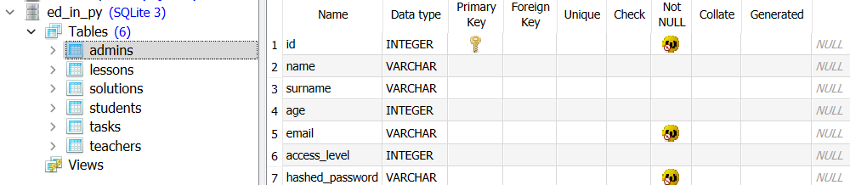
Базы данных SQLAlchemy
В проекте было создано более 6 различных таблиц, используемых в разных разделах сайта, а также некоторые из них имеют связующий функционал (метод “многие ко многим”)

Slide 6
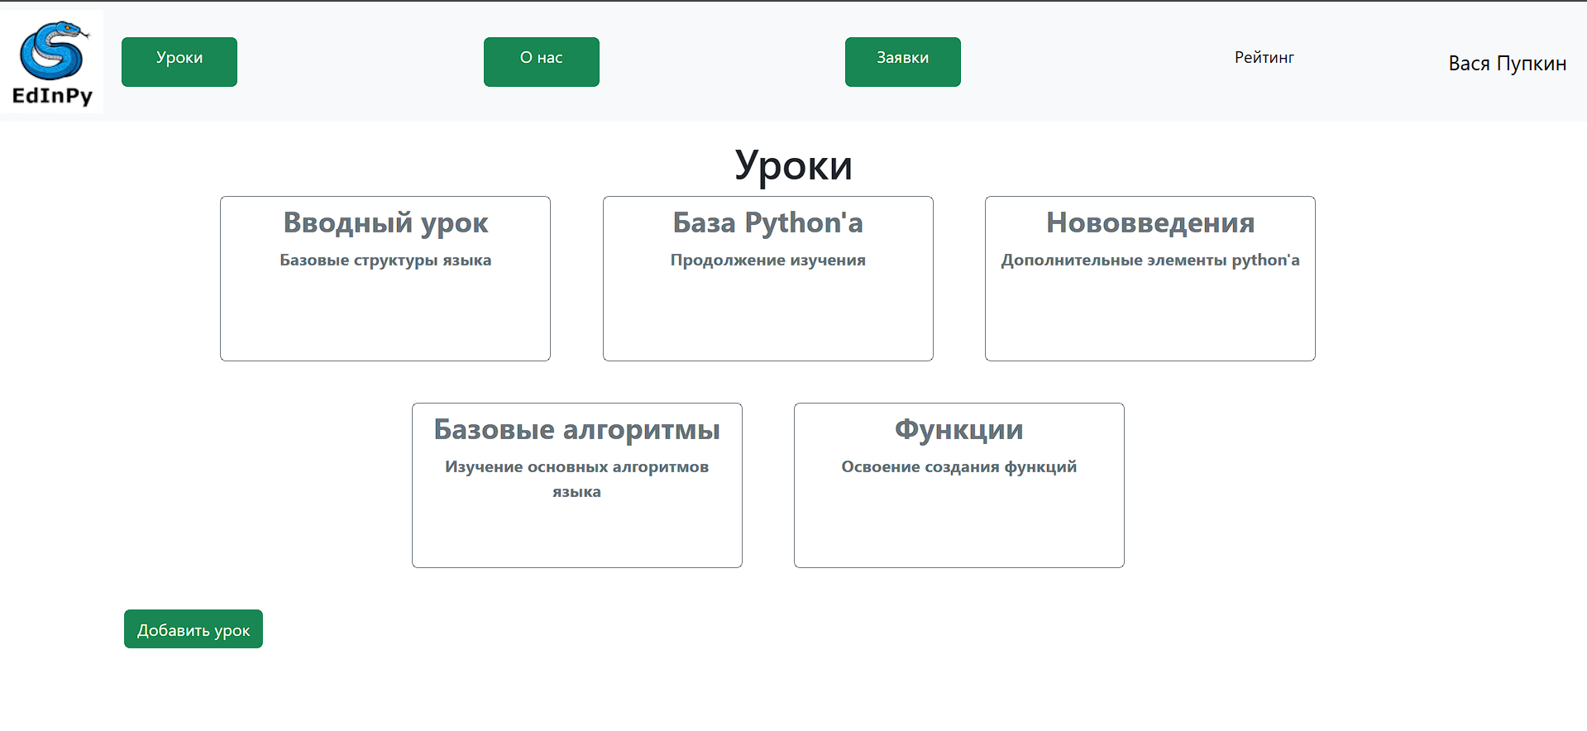
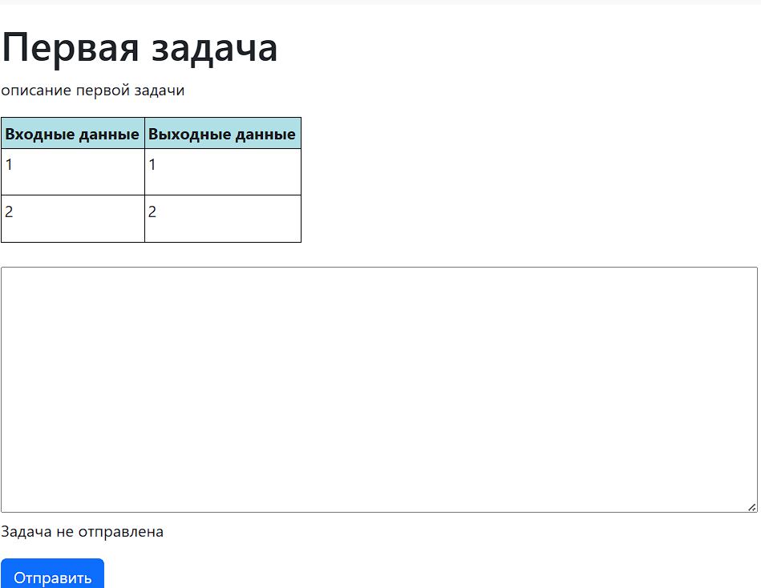
Что мы получили?
Благодаря этому проекту мы смогли закрепить базовые знания backend разработки веб-приложений, а также значительно улучшить навыки программирования в целом

Slide 7
Планы на будущее
Добавить возможность написания комментариев под задачами
Сделать проверочные и контрольные работы с таймером и допуском
Улучшить систему защиты сайта (хотя-бы сделать его приватным в github)
Поддерживать само приложение на плаву (что немало важно)
Значительно улучшить HTML и CSS, добавить JavaScript
Сделать адаптацию под мобильные устройства
Ну и остальное по мелочи

Slide 8
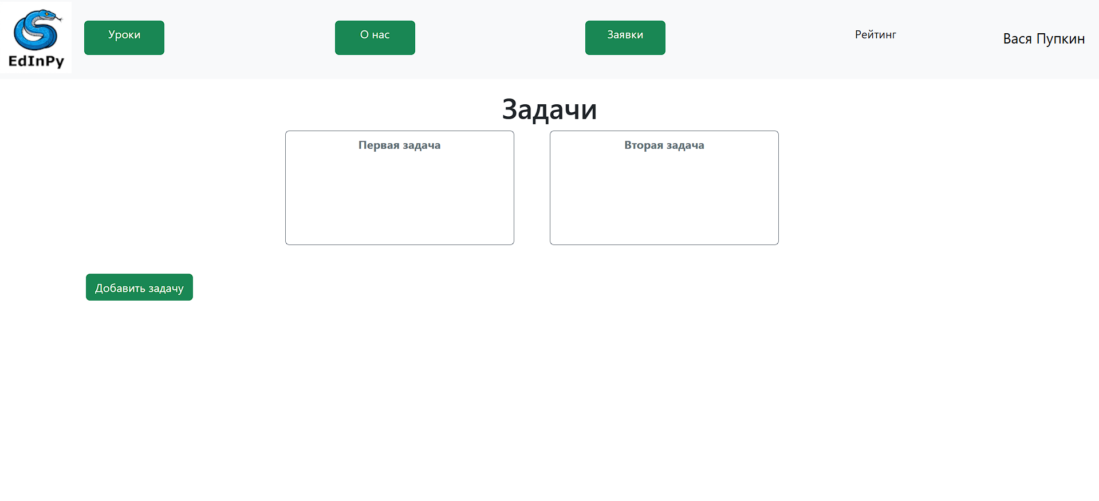
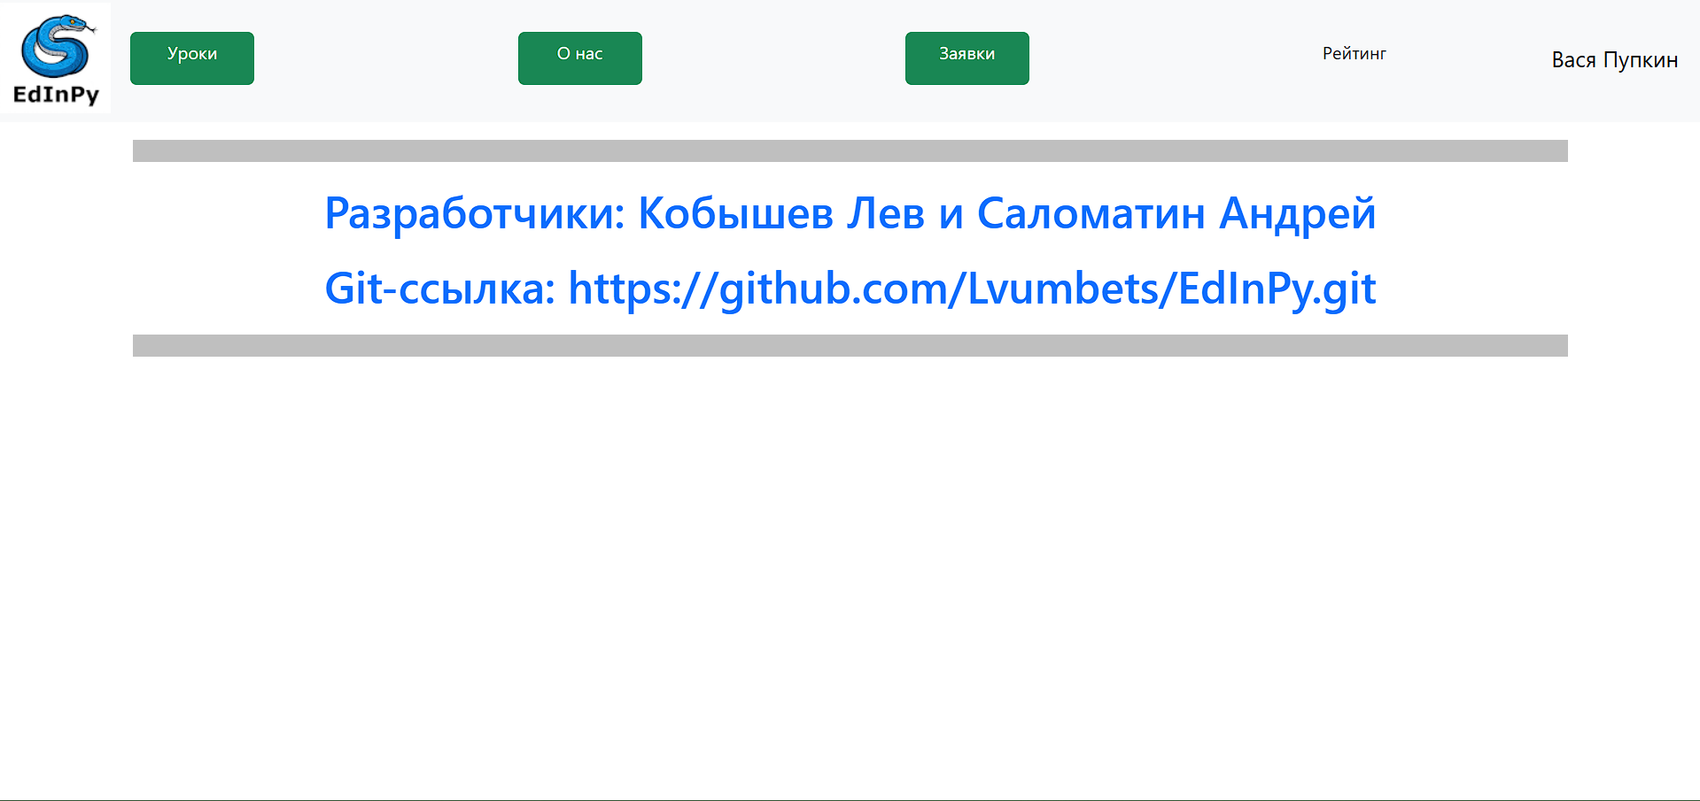
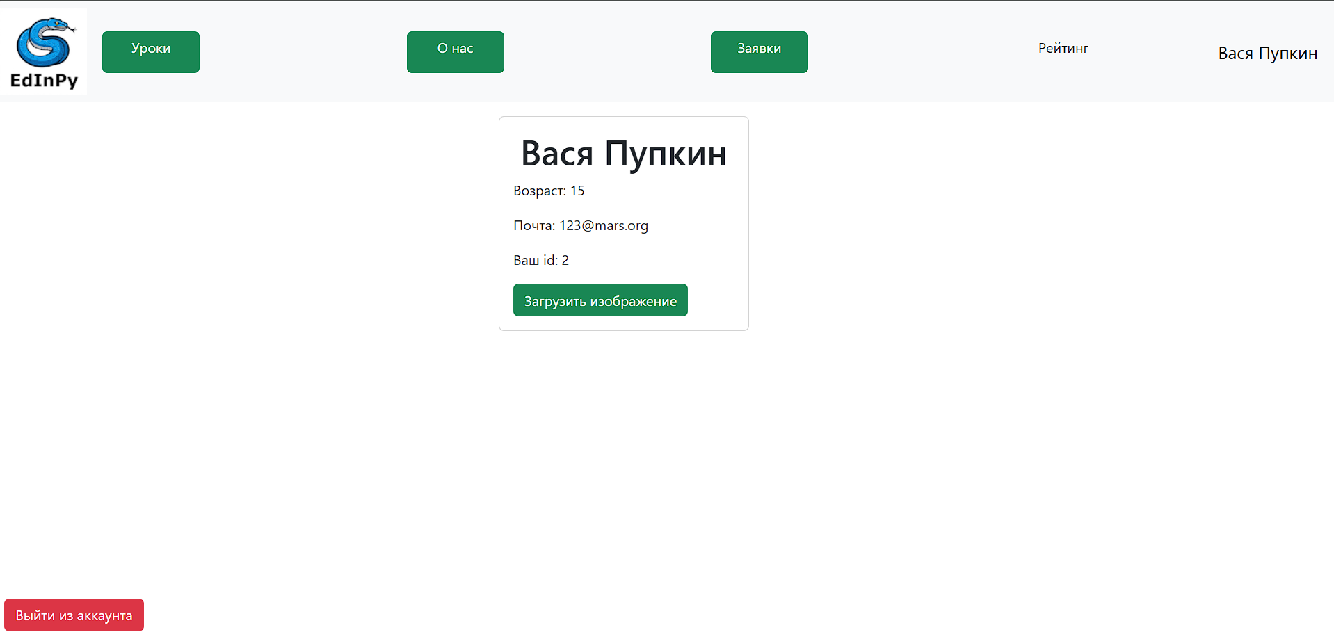
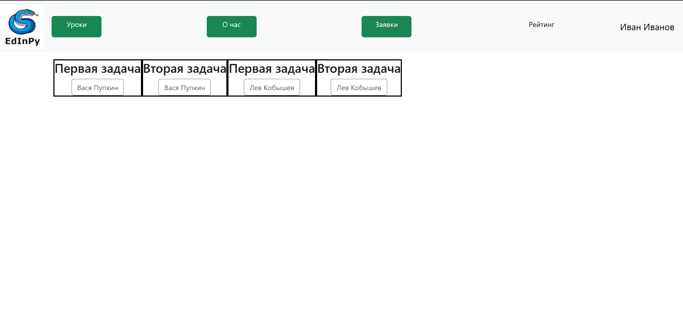
Что в итоге получилось?
В этой работе нам удалось выполнить все поставленные нами задачи, благодаря этому наш проект имеет большой функционал и полноценную работоспособность!

